Slide 1

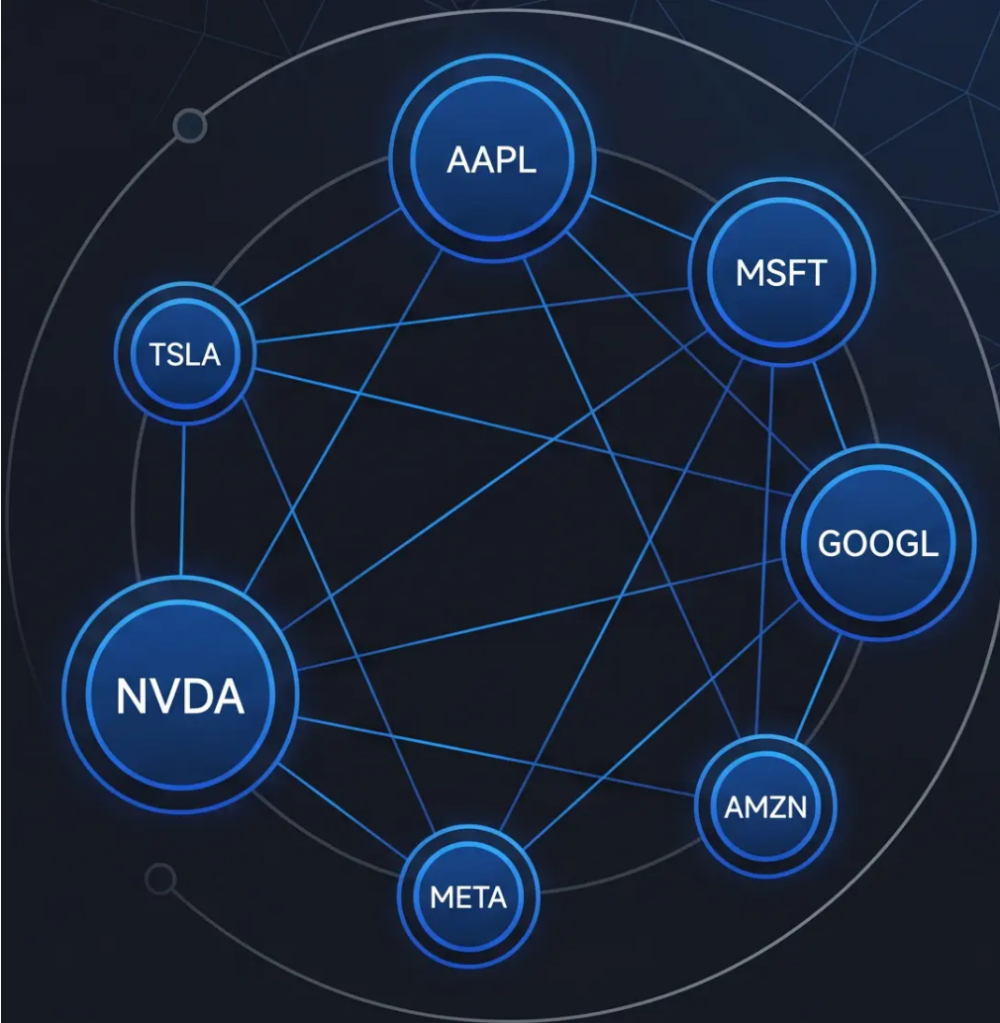
MAGNIFICENT 7 · 深度投资价值分析 · 2026.05
美股科技七巨头
深度投资价值分析报告
Magnificent 7 · Investment Value Research
合计市值 $20万亿+ · 占标普500约35%权重
AI转型加速 · 云计算/数据中心全面扩张
2026年全球AI基础设施投资超$5000亿
研究日期：2026年5月 · 数据截至2026年5月25日
AAPL
Apple
MSFT
Microsoft
GOOGL
Alphabet
AMZN
Amazon
NVDA
NVIDIA
META
Meta
TSLA
Tesla

Slide 2

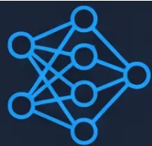


MAGNIFICENT 7 · 整体概览 · 2026.05
2026年科技巨头
整体概览与核心结论
七家公司如何共同定义AI时代的投资格局
$20万亿+
~35%
$5000亿+
七巨头合计市值
占标普500指数权重
2026年全球AI基础设施投资规模
AI转型全面加速
云计算/数据中心持续扩张
护城河深厚·现金流强劲
七巨头均已将AI战略置于核心位置。从基
础设施算力到应用层Copilot，AI正从概
念快速转化为实际营收驱动力。
Azure、AWS、Google Cloud三大云平台
年增速均超20%。数据中心CapEx创历史
新高，算力即新型战略资产。
生态锁定、网络效应、专利积累构成多层
护城河。七巨头合计自由现金流超$4000
亿，为持续回购与投资提供充足弹药。
NVIDIA · Microsoft · Alphabet · Amazon
AWS +28% · Azure +34% · GCP +64%
Apple · Meta · Alphabet · Microsoft
AAPL
MSFT
GOOGL
AMZN
NVDA
META
TSLA

Slide 3

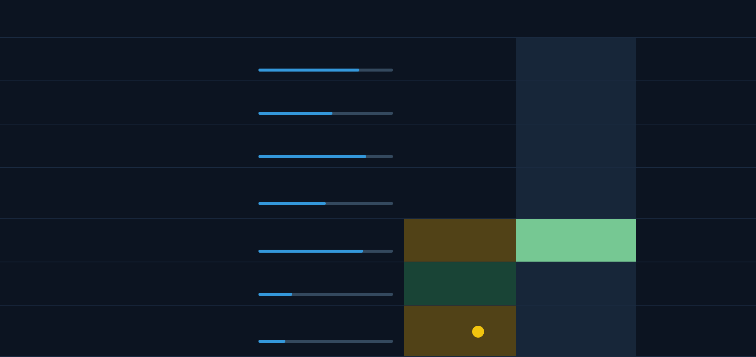














MAGNIFICENT 7 · 核心指标横向对比 · 2026.05
七巨头核心经营指标横向对比
股价 · 市值 · 市盈率 · 营收增速 · AI战略评分 —— 多维度全景扫描
| 公司
| 股价
| 市值
| P/E (TTM)
| 营收增速
| AI战略评分
$308.82
$4.54T
37.3x
+17% ↗
★★★★☆
最高增速
AAPL
Apple
NVDA +85%
$417.80
$3.11T
24.9x
+18% ↗
★★★★★
Q1 FY2027营收增速
MSFT
Microsoft
$382.97
$4.79T
29.3x
+22% ↗
★★★★★
GOOGL
Alphabet
$265.40
$2.86T
31.8x
★★★★☆
最低估值
AMZN
Amazon
AWS +28% ↗
META 21.9x
AWS增速
PEG仅0.88，七巨头最低
~$215
$4.58T
43.7x
+85% ↑
★★★★★
NVDA
NVIDIA
●
$602.61
$1.53T
21.9x
+33% ↗
★★★★☆
META
Meta
估值异常
$426.01
~$1.3T
390x !
+16% ↗
★★★★☆
TSLA 390x
TSLA
Tesla
▲
Q1 2026反弹
AI+机器人概念溢价
*数据来源：公司财报、Bloomberg、2026年5月 | P/E为TTM口径 | 营收增速为最新季度YoY

Slide 4

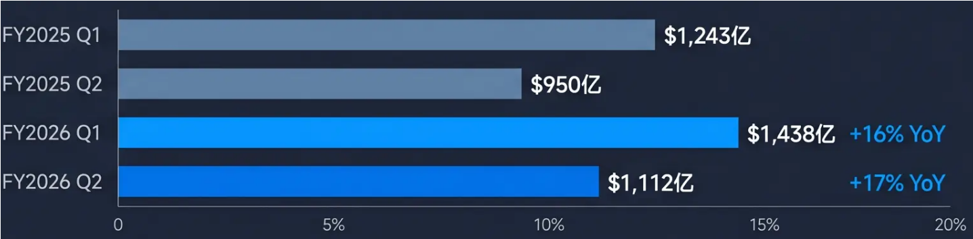
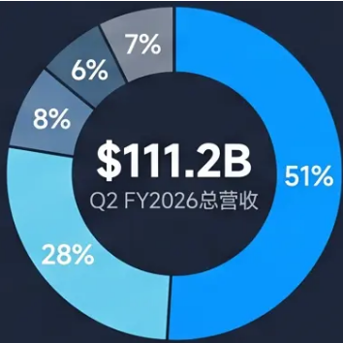

AAPL · APPLE INC.
苹果（AAPL）：全球领先的财务表现与基本面
FY2025 Full Year · FY2026 Q1 & Q2 · 截至2026年5月
市值排名
全年营收
净利润
自由现金流
$4.54T
$416.2B
$112.0B
$98.8B
全球第二大市值公司
同比增长 +6.4% YoY
同比增长 +19.5% YoY
现金储备 $130B+
2026年5月
FY2025全年
净利润率 26.9%
FY2025全年
季度营收趋势（亿美元）
Q2 FY2026业务构成
iPhone
51%
Services
8%
Mac
8%
iPad
8%
EPS超预期
服务业务历史新高
股东回报
EPS $2.84 / $2.01
服务营收 $30.98B
持续大规模回购
FY2026 Q1 / Q2 连续超分析师预期
Q2 FY2026，年化突破 $120B，+16% YoY
$130B+ 现金储备，股息率 0.35%，EPS持续提升

Slide 5

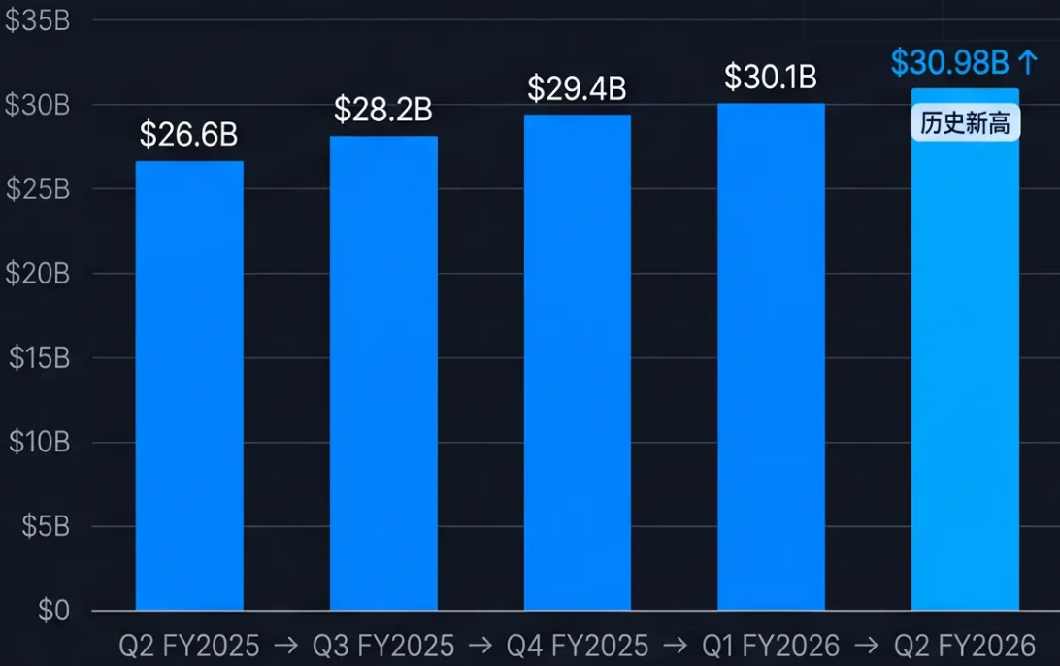




AAPL · APPLE INC. · 生态系统分析
生态系统护城河 与服务业务增长
服务业务季度营收趋势 ($B)
25亿活跃设备 · 92%+ 客户留存率 · 服务年化突破 $120B
一 生态系统锁定
一 品牌溢价
25亿台活跃设备
全球最具价值品牌
客户留存率 92%，换机成本以年计
持续溢价定价能力，无需价格战
一 隐形垄断
一 现金储备
App Store · Apple
Pay · iCloud
$130B+ 现金及
有价证券
持续大规模回购，股东回报优先
服务业务
年化营收
Q2 FY2026
同比增长
高利润率服务，深度粘性，难以替代
$120B+
+16%
服务业务毛利率显著高于硬件业务，是苹果利润率扩张的核心驱动力 · FY2026 Q2数据

Slide 6
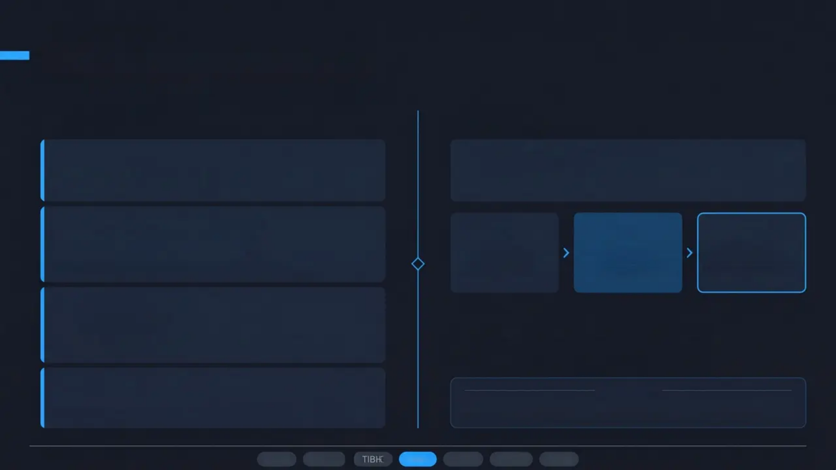


AAPL · AI战略与产能布局
AI 战略布局与印度产能转移
Apple Intelligence · 设备端隐私优先 · 供应链多元化
Apple Intelligence
印度战略
设备端AI
1,550万台 — 2025年iPhone印度出货量
95%+ 处理在本地完成，隐私优先
区别于云端竞争对手的核心卖点
同比 +25%，创历史纪录
Apple Intelligence 2025-2026
当前
进行中
目标
实时翻译·视觉智能·Genmoji生成
Foundation Models向开发者开放
Siri重构：多步骤复杂任务处理（预计2026年春）
~10% 产能在印度
最大出口市场
25% 产能转移印度
出口额 $230亿
iPhone产能持续迁移
摆脱中国供应链依赖
Google Gemini合作
AI后端引擎战略合作
印证LLM可能走向商品化
Apple专注硬件+隐私层差异化
印度成为苹果全球最大iPhone出口市场
供应链多元化：降低地缘政治集中风险
2026年新品
MacBook Neo $599 · iPhone 17e · M5 MacBook Air
AI功能深度集成全产品线
战略意义
印度 = AI设备新增量市场 + 供应链韧性双重价值
AAPL
CHINA
NUKK
BT/AED
NYCK
数据截至 2026年5月

Slide 7
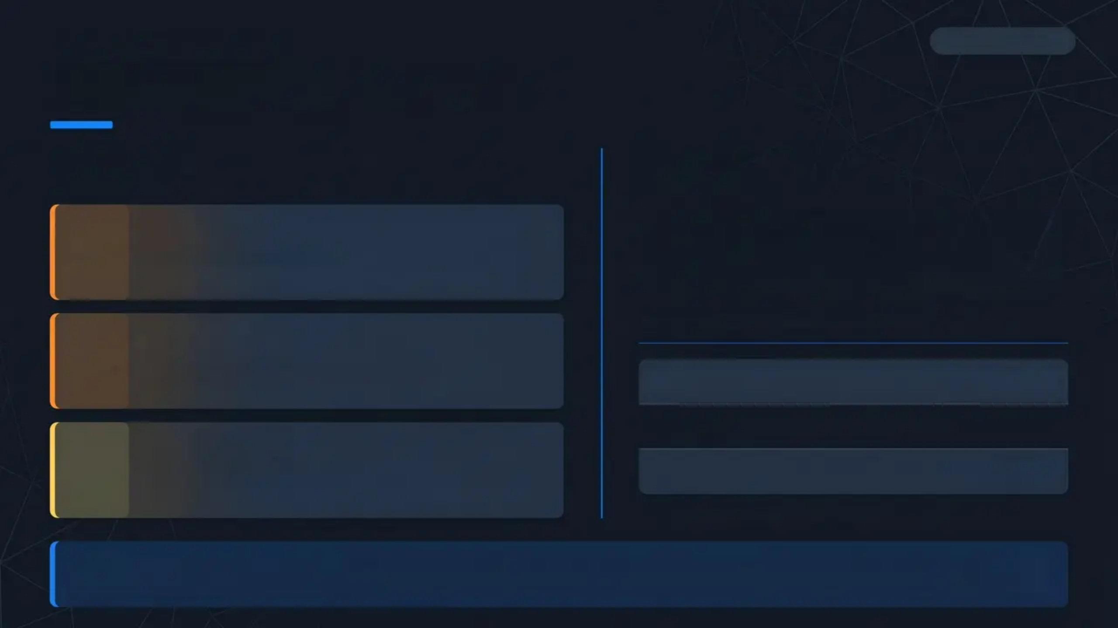
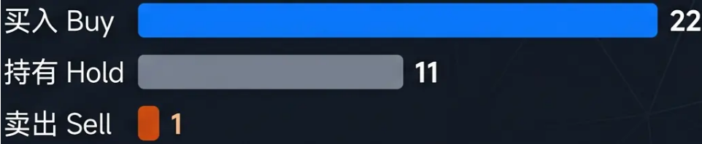



AAPL · 风险评估与分析师评级
Page 07 · Apple Inc.
潜在风险挑战与分析师评级
三大核心风险
分析师评级与目标价
核心风险因素
华尔街分析师评级
中国市场依赖
— 约 18% 营收来自中国市场
— 约 90% 制造产能仍在中国，地缘政治风险持续
共识评级：温和买入 · 35 位分析师覆盖
欧盟监管压力
— 2025年 4月被裁定违反 DMA 反导流规定
— App Store 商业模式面临结构性调整压力
$308.74
平均目标价
$400 ↑
最高目标价 · Wedbush Dan Ives
iPhone 增长天花板
$375
— 智能手机市场趋于饱和，换机周期拉长
— AI 进展相对竞争对手偏慢，创新叙事减弱
Tigress Financial · 2026年 5月14日
当前股价 $308.82 · 平均目标价上行空间约持平
投资者视角：苹果的护城河依然深厚，但短期催化剂有限——分析师共识反映"持有等待"的谨慎情绪，Siri 重构与印
度产能转移是2026年关键观察窗口。

Slide 8

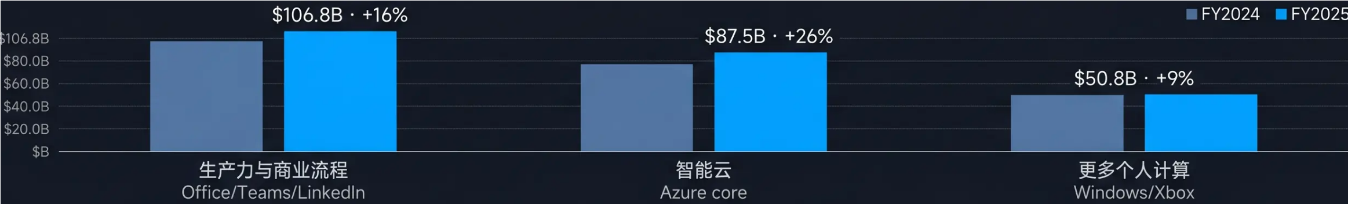

MSFT · MICROSOFT CORPORATION
微软（MSFT）：云与 AI 双轮驱动的财务巅峰
FY2025-FY2026 核心财务表现 · Azure云业务 · AI业务ARR
Card 1 — 整体营收
Card 2 — Azure云业务
Card 3 — AI业务ARR
FY2026 Q1 营收
Azure 年营收
AI业务年度经常性收入
$77.7B
$75B+
$370亿
同比增长 +18% YoY
年增速 +34% · 全球第二大云平台
同比增长 +123% YoY
运营利润率 45.6%
市场份额 ~21%
CEO：“史上最快增长业务”
微软核心业务营收增速对比 (FY2025 全年)
Strip 1 — 商业RPO (合同积压)
Strip 2 — EPS与盈利质量
商业RPO ~$4000亿
EPS $4.13 · +23% YoY
同比增长 +50% · 加权平均合同期2年 · 前向收入可见性极强
FY2025全年净利润 $101.8B · +16% YoY · 运营利润率连续扩张
数据来源：Microsoft FY2026 Q1财报 · FY2025年报 · 2026年5月研究数据 · Slide 8 / 23

Slide 9




MSFT · AI 生态全景
全方位 AI 生态与 OpenAI 深度协作
Copilot 生态 · Azure AI 规模 · 自研芯片 · OpenAI 战略协作
Copilot 生态系统
Azure AI Foundry
自研芯片与 OpenAI 协作
2.18亿
80,000+
自研芯片：自研芯片战略
— Maia 200 加速器 → TCO 降低 30%
— Cobalt 200 CPU → 计算成本优化
月活用户 (MAU)
企业客户
*Copilot across Microsoft 365
*财富500强覆盖率 80%*
OpenAI 深度协作：OpenAI 战略绑定
— 累计投资 $130亿+，持股 ~27%
— Azure 承诺 $2500亿 算力资源
— OpenAI 估值 ~$1350亿 (Microsoft持股价值)
— 深度集成 Word / Excel / PowerPoint
— Teams + GitHub Copilot 全面覆盖
— 企业用户采用率持续加速
— 1.1万+ AI 模型可供调用
— Azure AI Foundry 一站式平台
— 商业 RPO ~$4000亿 (+50%)
AI 业务 ARR $370亿 · +123% YoY
Azure 年营收 $750亿 · 增速 34%
2026年4月：独家协议到期，关系演变中
核心洞察
Microsoft 是七巨头中 AI 货币化最成熟的公司——Copilot 已从概念变为规模收入，AI ARR 年增 123%，
Azure 成为全球企业 AI 的首选基础设施

Slide 10








MSFT · 企业级分析 · PAGE 10
企业级护城河、增长驱动与风险
Microsoft Corporation · 竞争壁垒 · 催化剂 · 风险评估
企业级护城河
增长驱动引擎
核心风险
Microsoft 365 深度锁定
Card 1 — Activision 游戏业务
OpenAI 关系变化
企业工作流深度嵌入，换换成本以年计，全
球数亿企业用户
带动Xbox生态扩张，Game Pass订阅增长，
游戏业务营收+9% YoY
2026年4月独家协议到期；Amazon同期投
入$500亿于OpenAI，独家优势消退
Azure 云市场第二
FTC 反垄断调查
全球约20-21%份额，增速持续超越AWS，
企业迁移首选
Card 2 — 数据中心算力扩张
1990年代以来最全面调查，涉及云服务、AI
捆绑销售等多项指控，结果存在不确定性
Fairwater项目2GW扩容，AI基础设施持续布局，
Azure容量全球领先
Windows 桌面垄断
重资本支出压力
全球约75%桌面OS份额，企业IT基础设施核心
AI基础设施大规模投入压缩短期利润率，
FY2026 CapEx持续高位
LinkedIn 专业网络
Card 3 — AI业务ARR飞速增长
2.18亿Copilot月活，专业人脉数据护城河不
可复制
+123% YoY，CEO称“比过去几十年建立的任何业
务都更大”
监管风险
$4000亿
竞争风险
财务风险
55位分析师覆盖
平均目标价 $560
分析师共识评级
最高目标价 $870
买入 39位
持有 7位
+34% 上行空间
Arete Research

Slide 11

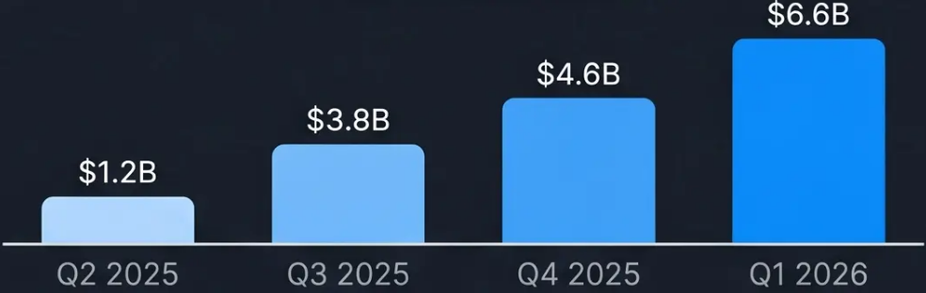
GOOGL · ALPHABET INC
搜索霸主地位与云业务利润激增
SEARCH DOMINANCE
GOOGLE CLOUD PROFITABILITY
90%
94.6%
$20.0B
$6.6B
Q1 2026 云营收
Q1 2026 运营利润
全球搜索市场份额
移动端搜索份额
+64% YoY
云业务已成强力盈利引擎
年化运营突破 $70B
Q1 2026 搜索广告收入
· $63.1B · +17% YoY
YouTube 全年广告+订阅
· 超 $60B · 3.25亿付费订阅
7个产品各超20亿月活
搜索、Android、Chrome、
YouTube、Maps、Gmail、Photos
Google 90%
其他竞争者 10%
$175-185B
较2025年翻倍以上
FY2025全年
2026 资本支出指引
营收 $402.8B · 净利润 $132.2B

Slide 12
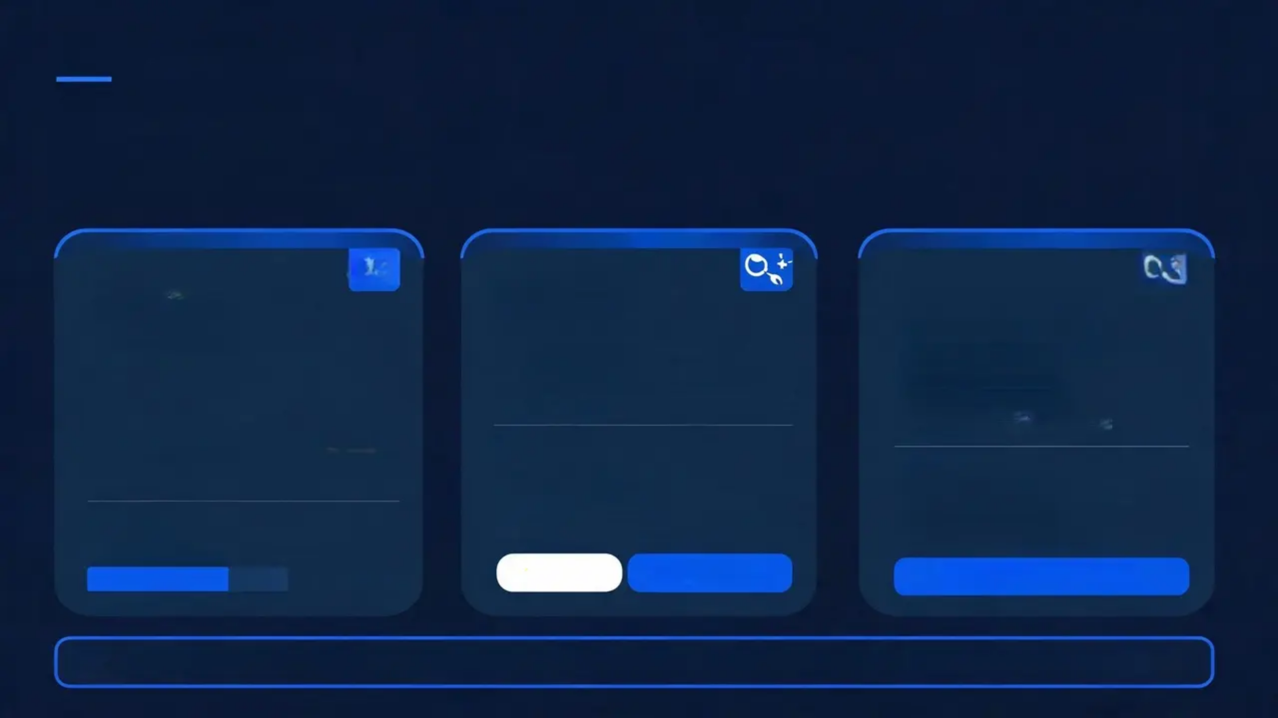


GOOGL·AI战略
谷歌（GOOGL）
Gemini 3 时代与智能体开发平台
最强多模态模型 · AI概览全球20亿用户 · Antigravity开发平台
Gemini 3
AI Overviews
Google Antigravity
最强多模态推理
搜索的AI革命
Agentic AI开发平台
• LMArane排名第一·1501 Elo
• 全球月活用户 · 20亿+
• 与Gemini 3同X模出（2025年11月）
• 搜索使用量创历史新高
• 专为多智能体编排设计
• Humanity's Last Exam · 41%准确率
• 搜索市场份额维持90%+（2026年4月）
• 企业级AI工具构建模
• 2025年11月正式发布
• 深度集成Google Cloud生态
• 与DeepMind Demis Hassabis联合发布
• 深度产品整合：搜索 · Cloud · Workspace
TPU 创新
• MAL · 7.5亿+（2025年Q4）
• 首次向客户数据心开放TPU购置
• 增速强劲，与ChatGPT正面竞争
• Meta已淘汰大规模采购
API吐量
160亿+ tokens/分钟
• 增成宝Android · Chrome · Workspace
• TPU Ironwood完全优势持续
+60% QoQ
搜索份额
移动端 94.6%
AI工厂级推理基础设施
Gemini 3 + AI Overviews + Antigravity 构成谷歌史上最完整的AI攻势 — 搜索护城河与云增长同步强化

Slide 13

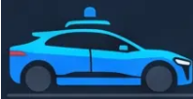

GOOGL · Alphabet Inc.
Waymo 自动驾驶价值
与反垄断阴影
隐藏价值释放 vs. 监管风险压制 · 2026年5月
"价值释放"
"监管风险"
Waymo 估值与增长动能
DOJ 反垄断判决与后续影响
$1,260亿
40万次/周
2024年8月
DOJ 裁定谷歌构成搜索垄断
核心认定：非法维持搜索市场主导地位
2026年2月融资估值
当前付费乘车量
2026年2月
谷歌与 DOJ 双方均提起上诉
本轮融资规模 $160亿
2025 年行程同比增长 4×
案件进入上诉程序，终裁时间未定
监管风险项
每年 $260亿 默认搜索协议面临威胁
100万次/周
$1,260亿
含 Apple $200亿/年协议，或被迫终止
2026年目标乘车量
独立估值，相当于 市值约 2.6%
2025年4月被裁定违反欧盟数字市场法
EU DMA
2025 年 3 月 EU 委员会发出初步调查结论
深度洞察：Waymo 若独立上市，估值或超越全球多数传统车企。
当前市场对 Alphabet 的定价几乎未将 Waymo 计入。
核心风险：若被强制拆分或禁止默认搜索协议，每年高达 $260亿
的高利润收入将直接受损，影响整体利润率约 8-12 个百分点。
综合判断：Waymo 是 Alphabet 最被低估的资产；反垄断是最大尾部风险 — 两者共同构成 GOOGL 投资的核心不对称性

Slide 14




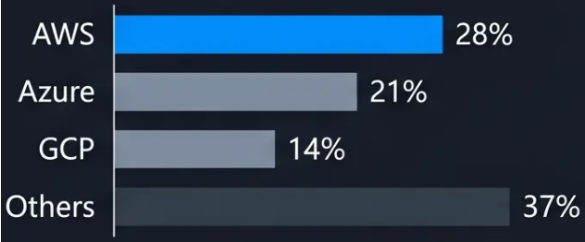
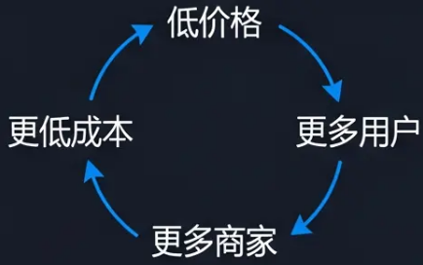
AMZN · AMAZON.COM INC.
AWS 领导力与电商物流护城河
云市场第一 · Prime飞轮 · 全球最大私人物流网络
AWS 云市场霸主
Prime 会员飞轮
全球物流网络
28%
~2亿
1,200+
全球云市场份额 · 排名第一
美国Prime会员
全球物流设施
*Synergy Research Q1 2026
*全球最大付费会员体系
*全球最大私人物流网络
- AWS年收入 $128.7B，高利润率业务核心
- Q1 2026增速 +28% YoY，需求持续旺盛
- 领先Azure (21%) 与GCP (14%)，双位数优势
- 电商 + 内容 + 云计算 三位一体生态闭环
- 广告业务 $68.6B (+22%)，第三大数字广告平台
- 北美电商 $426.3B，国际业务已扭亏为盈
- 200+ 仓库机器人引入，自动化程度持续提升
- 60%+ 订单由第三方商家贡献，平台效应护城河
- FY2025运营利润 $80B，多元业务协同盈利
FY2025 综合业绩快览
营收
净利润
$716.9B
$77.7B
运营利润
$80.0B
广告收入
$68.6B
买入共识：62买入 / 4持有
核心投资逻辑：云计算第一 + 广告黑马 + 物流飞轮，三重护城河协同驱动，EV/EBITDA 15.6x，估值相对合理
目标价中位数 $319.50

Slide 15

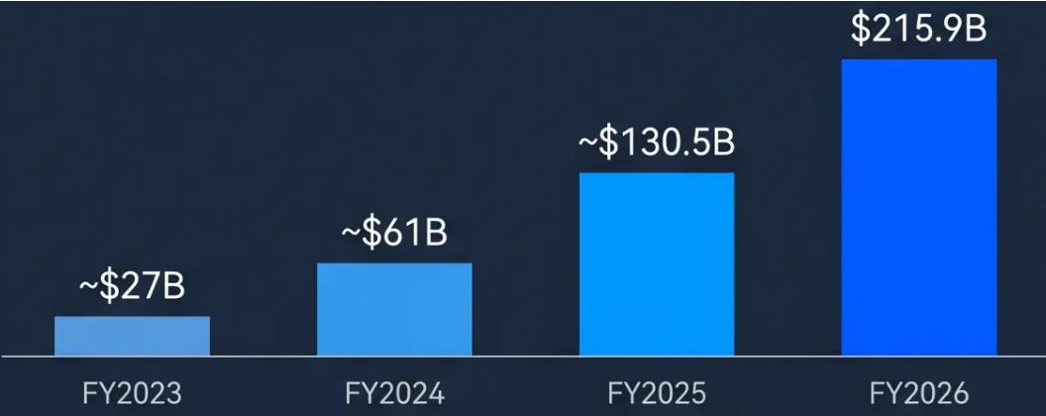
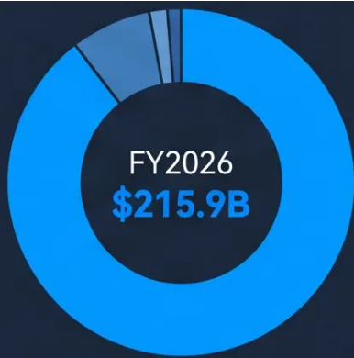
NVDIA · NVIDIA CORPORATION · 英伟达
AI 时代的工业革命基础设施
爆发式增长 · 数据中心主导 · FY2026全年营收 $215.9B
FY2026
全年营收
FY2026
净利润
Q1 FY2027
营收增速
$215.9B
$117B
+85%
+65% YoY
净利润率 54%
$81.6B · Q2指引 $91B
年度营收增长（单位：十亿美元）
FY2026 业务结构（按营收占比）
数据中心
89.7% · $193.7B
游戏
7.4% · $16.0B
专业可视化
1.5% · $3.2B
汽车
1.1% · $2.3B
"Jensen黄仁勋：$1万亿AI基础设施正在重建 —— NVIDIA是这场工业革命不可或缺的基础设施层"
Q1 FY2027 净利润 $58.3B · EPS $2.39
Q2 FY2027 营收指引 $91B · +93% YoY

Slide 16
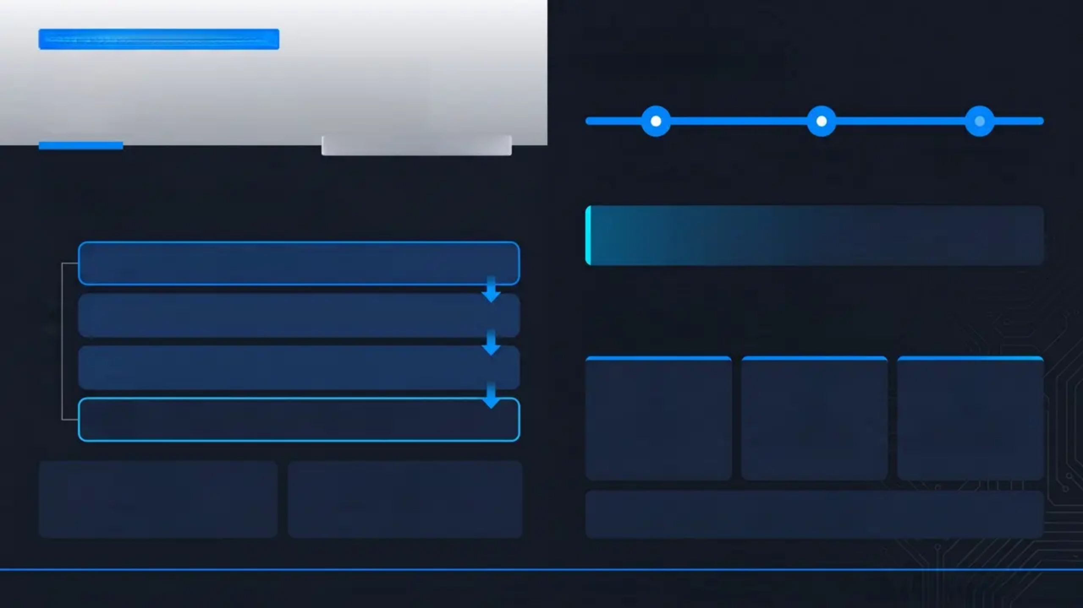



NVIDIA · 英伟达 · 竞争护城河深度解析
CUDA 生态与 Vera Rubin
架构垄断力
BLACKWELL 量产状态
Blackwell 量产进度
AI基础设施·软硬件全栈垄断
B200 量产
GB200 NVL72
GB300 规划中
CUDA 生态护城河
$40K/颗，毛利率84%
$65K/颗，历史最快量产斜坡
下一代架构过渡
CUDA生态系统：20年护城河
Blackwell 积压订单 360万单位
供不应求，交货期延伸至2027年
应用层
400万+ 开发者，每个ML框架首选CUDA
切换成本以年计
VERA RUBIN PLATFORM · GTC 2026
框架层
PyTorch · TensorFlow · JAX · cuDNN · TensorRT
Vera Rubin 平台 — 下一代制霸
中间件层
NIM微服务 · NVLink · InfiniBand · CUDA Runtime
硬件层
NVIDIA GPU · H100 · B200 · GB300
7款芯片
5款机架级系统
推理吞吐量/瓦 ×10
覆盖从边缘到数据中心
的完整产品线
超大规模AI工厂级部
署设计
专为Agentic AI设计，
效率革命性提升
20年
80-90%
CUDA生态积累年限
AI GPU训练市场份额
积压订单已翻倍至 $1万亿 (2027年预期)
先进封装垄断，占台积电CoWoS产能约60%
定价权：H100成本$3,320 → 售价$28,000 (毛利率88%)
竞争威胁：AMD MI355X约8%份额，定制芯片长期压力
17 / 23

Slide 17

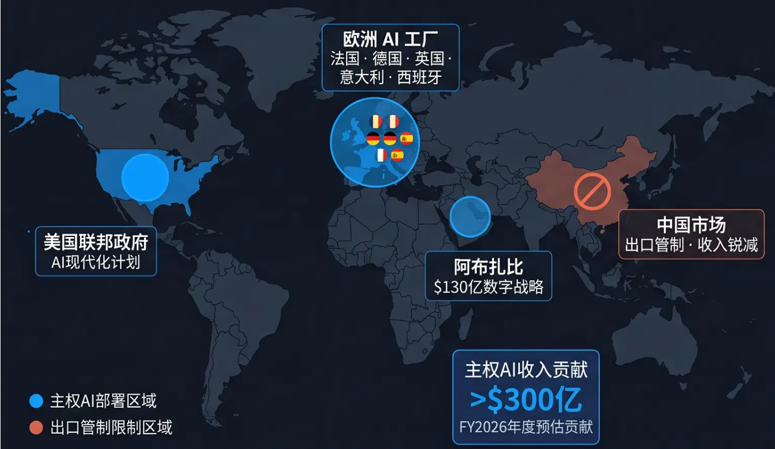



NVDA · SOVEREIGN AI · GEOPOLITICAL RISK
Card 1 — 主权AI战略：国家级需求
主权 AI 增长引擎与地缘政治风险
主权 AI 战略
• 欧洲五国 AI 工厂已启动部署，各国政府直接采购
• 20+ 国家推进国家级 AI 基础设施建设
• Jensen 黄仁勋定义：“每个国家都需要自己的 AI 工厂”
国家级AI工厂战略·中国出口管制影响·全球营收重构
新增长引擎·非周期性需求
Card 2 — 中国出口管制：重大逆风
中国出口管制风险
• H20、RTX Pro 6000D 被美国政府全面禁止出口
• 中国收入占比从约 25% 骤降至极低水平
• 中国 SAMR 发起反垄断调查，法律不确定性上升
高风险因素
Card 3 — 客户集中度：结构性脆弱
M
G
A
Meta
前4大客户占收入 61%（Q4 FY26）
主权AI部署国家
中国收入降幅
客户集中风险
最大单一客户占比 22%，高依赖风险显著
20+ 国家
约 25% → 极低
前4客户占61%
定制芯片威胁：TPU / Trainium / MTIA 加速替代

Slide 18
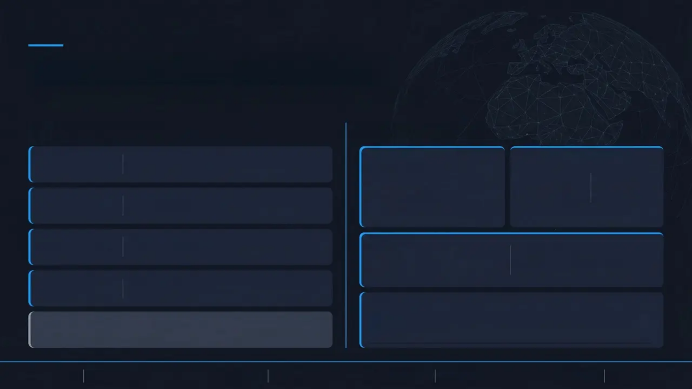





META · PLATFORMS · 社交网络效应
社交网络效应与 AI 广告飞轮
Meta Platforms · Q1 2026 · 用户矩阵 · 广告精准度 · 利润率
的应用家族用户矩阵
AI 驱动广告飞轮
WhatsApp
33亿 MAU
营收增速
广告效率双引擎
*全球最大即时通讯平台
Q1 2026 营收增速
广告展示量增长
Facebook
30.7亿 MAU
广告单价增长
*全球最大社交网络
营收 $56.31B · 历史最强季度之一
AI 精准定向驱动双重增长
Instagram
30亿 MAU
*视觉社交第一平台
利润率
Q1 2026 运营利润率
41%
运营利润 $22.87B · 效率持续提升
Threads
4亿 MAU
*2026年1月日活超越X
核心逻辑：
核心逻辑：
35.6亿
AI 模型持续优化广告定向精度 → 展示量与单价同步提升 →
利润率扩张 → 更多资金投入 AI 研发 → 广告效率进一步提升
每日活跃人群 (DAP)
Q1 2026 · 全球覆盖
市值
$1.53万亿
P/E (TTM)
21.9x
FY2025 营收
$200.97B
PEG 比率
0.88

Slide 19





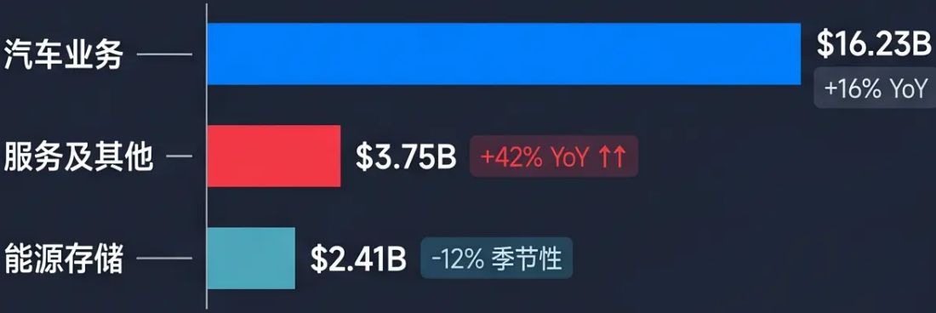
TSLA · 特斯拉 · PAGE 21 / 23
特斯拉（TSLA）：财务反弹与能源存储业务爆发
Financial Rebound & Energy Storage Surge · Q1 2026 Latest Data
营收反弹
毛利率修复
运营利润飞跃
自由现金流
$22.39B
21.1%
+136%
+117%
Q1 2026 营收
Q1 2026 毛利率
运营利润同比
自由现金流同比
同比 +16% · 强势回升
较FY2025显著改善
$0.94B · 盈利能力回归
$1.44B · 现金生成改善
Q1 2026 业务分部营收
能源存储业务：隐藏的增长引擎
⚡
📊
■
FY2025 储能部署：46.7 GWh
同比 +49% · 历史最高年度部署量
FY2025 能源业务营收：$12.8B
同比 +26.6% · 占总营收约13%
■
■
Q4 2025：14.2 GWh
2026年CFO收入预测：$183亿
■
单季历史新高 · Megapack 3 规模化
同比 +43% 预期 · Megablock 20MWh
新品加持
核心洞察：能源存储业务增速持续超越汽车主业，毛利率改善趋
势明确，正从"辅助业务"升级为特斯拉的第二增长曲线。
*服务及其他增速42%，成为新增长亮点
*数据来源：Tesla Q1 2026 财报 · FY2025 年报

Slide 20
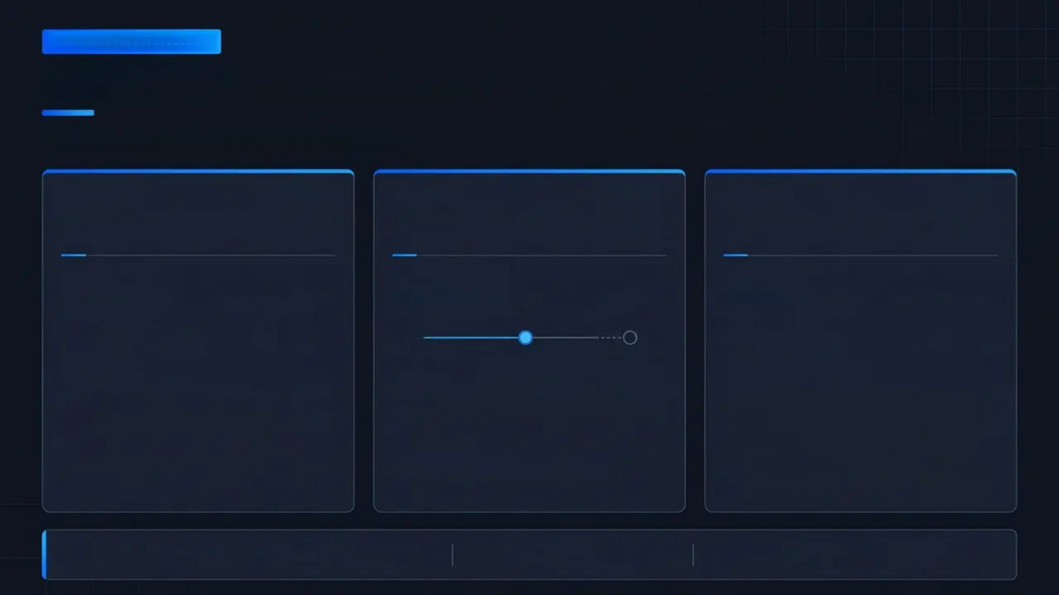


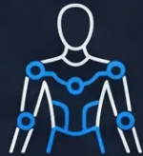

TSLA · AI战略三大赌注
FSD 订阅、Robotaxi 与机器人赌注
从汽车公司到AI+机器人平台的历史性转型
PILLAR 01
PILLAR 02
PILLAR 03
FSD 订阅飞轮
Robotaxi 商业化
Optimus 机器人赌注
110万
2026 Q1
Gen 3
活跃FSD订阅用户
德克萨斯奥斯汀正式上线
首个大规模量产设计版本
+38% YoY
$200亿+
订阅用户年增速
2026.01
移除安全员
2026 H2
Cybercab量产启动
2027+
全国扩张目标
2026年CapEx含AI基础设施
— 890万辆累计交付车队持续提供真实驾驶数据
— 订阅模式转型：$100–200/月，从买断转经常性收入
— 数据飞轮效应：每辆车上路即为AI训练贡献数据
— 奥斯汀Robotaxi已移除安全员，商业化正式启动
— Cybercab专无方向盘Robotaxi设计，成本结构颠覆
— 传统
— xAI Grok已整合入Tesla车辆AI系统（澳新先行）
— 与SpaceX联合“Macrohard”项目推进AI协同
— FSD订阅转化为Robotaxi收入的路径已打通
— Giga Texas机器人工厂已开工，专为Optimus量产设计
— AI5芯片“接近完成”，AI6处于早期阶段，9个月设计周期
— Terafab芯片工厂：与SpaceX联合在奥斯汀建设，
2026年3月启动
— Dojo 3超算：Jensen黄仁勋批准后重启，AI5落地后推进
— 机器人工厂用机器人造机器人——特斯拉的终极愿景
*2026年1月起无安全员运营
390x
204x
高风险/高赔率
Valuation Context Banner
当前P/E
前瞻P/E
投资者共识
基于AI+机器人未来估值
非传统汽车公司逻辑
执行兑现是核心变量

Slide 21
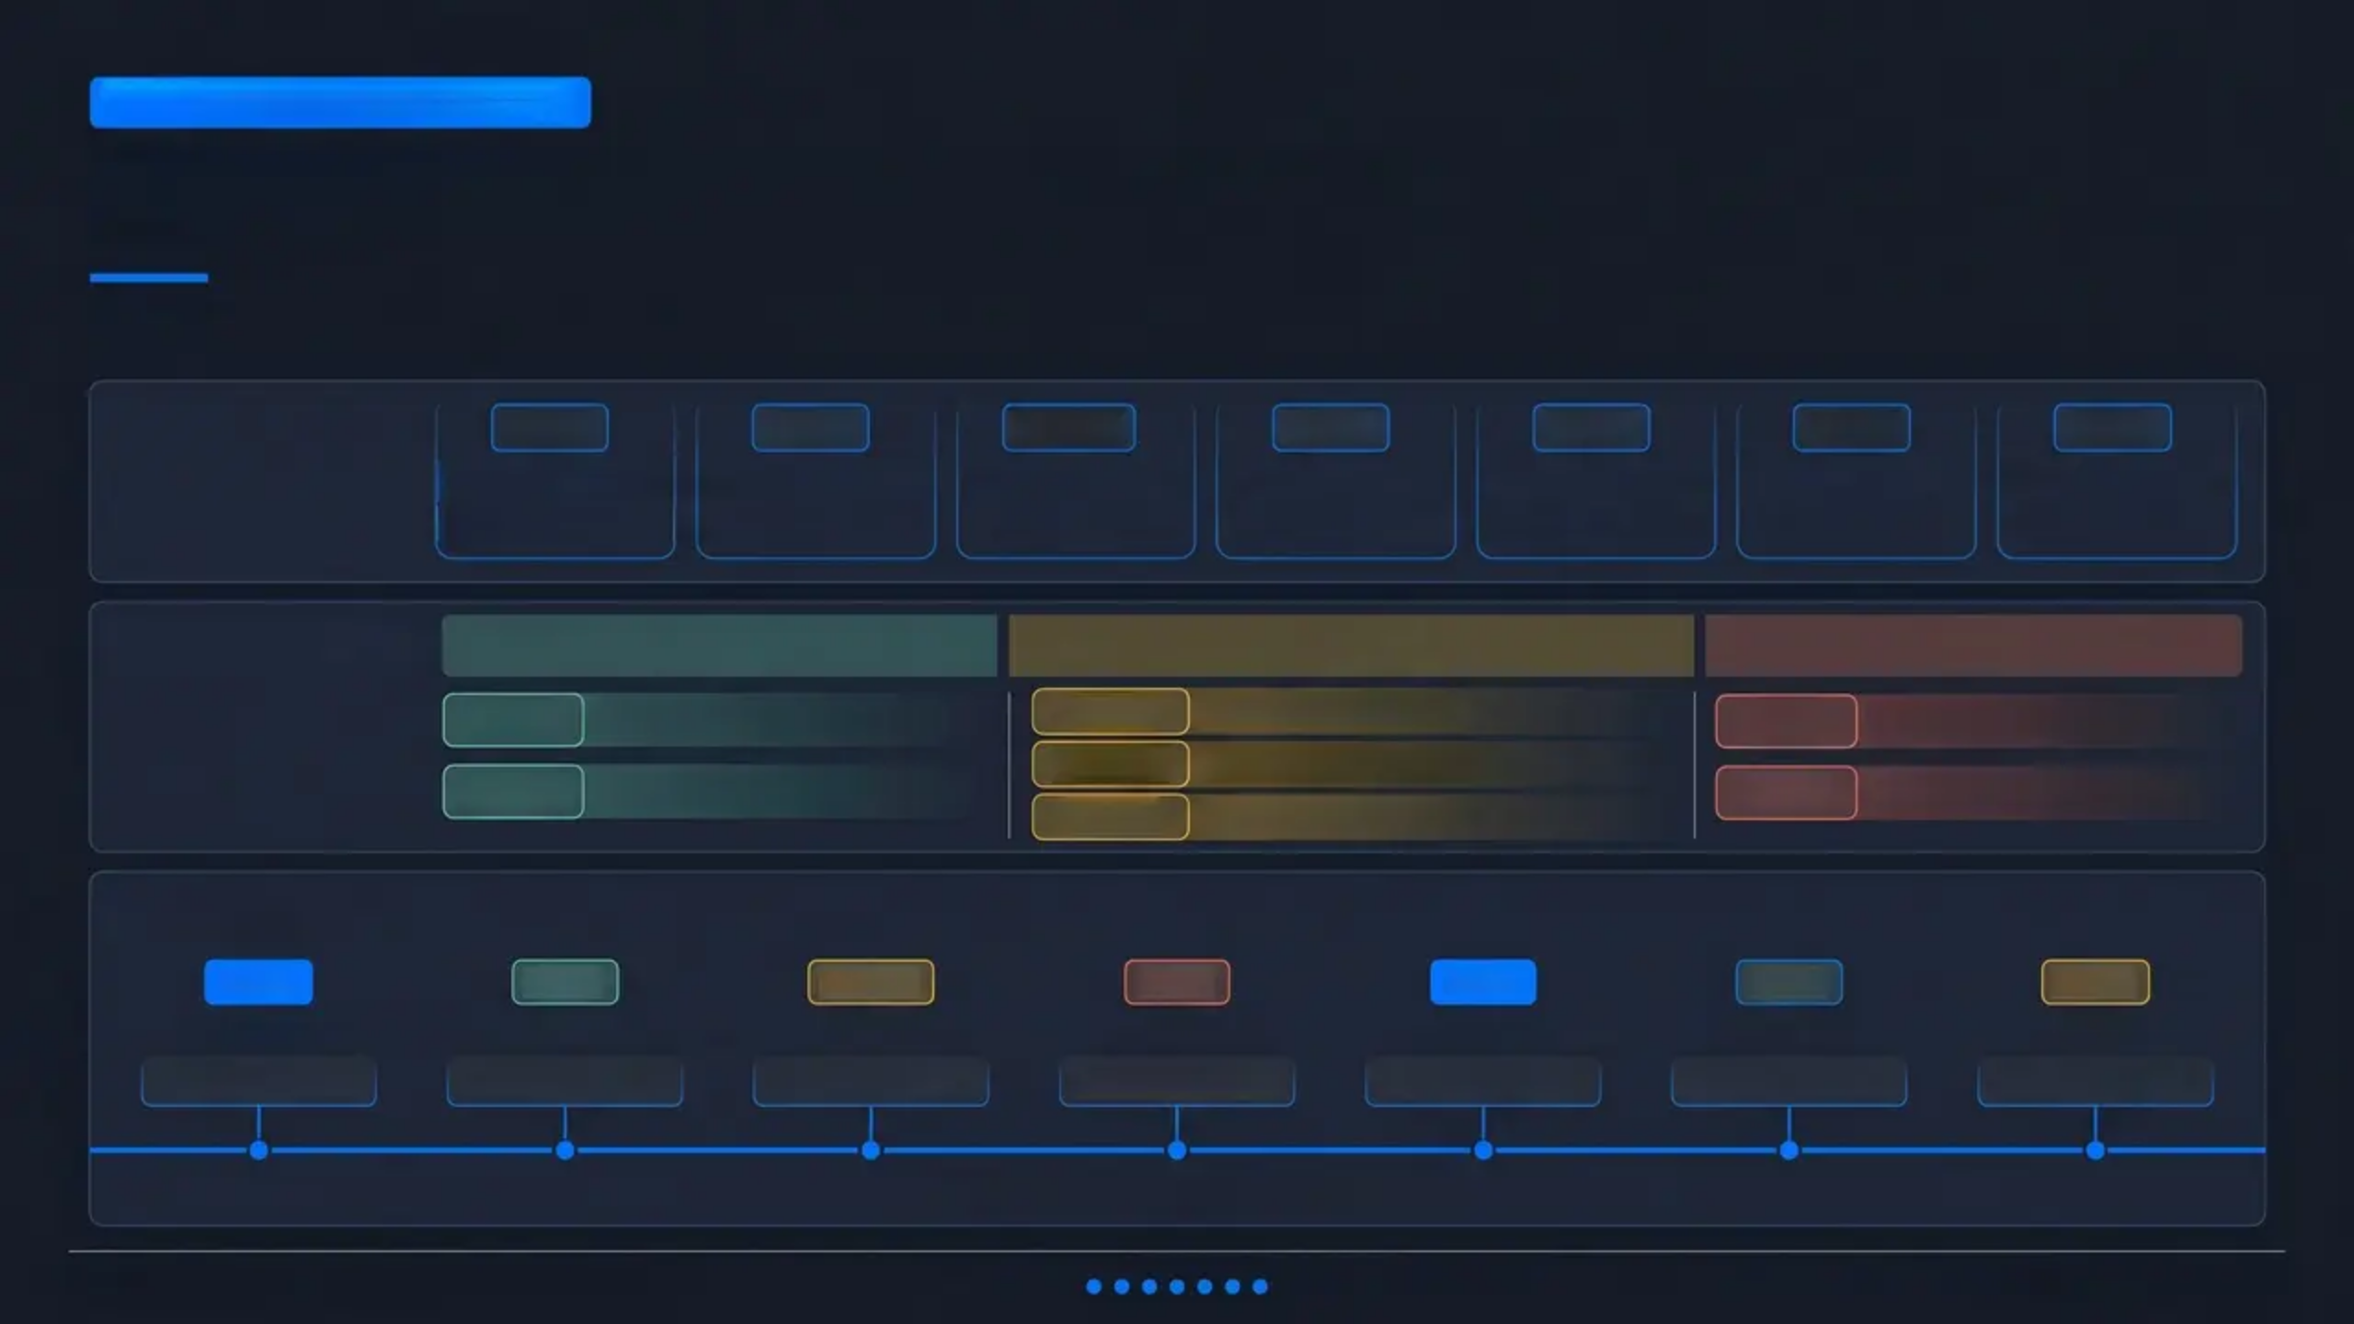
SUMMARY · 研究总结 · 2026.05
投资框架 · 风险矩阵 · 关键催化剂
七巨头综合投资建议与前瞻展望
01 · 投资框架
NVDA
MSFT
GOOGL
META
AAPL
AMZN
TSLA
AI基础设施/必选
CUDA护城河无可替代
AI云平台/成长
估值最合理
搜索+云双轮
深度价值洼地
价值+成长
消费科技/稳健
电商+AI云
高风险/高赔率
PEG=0.88最被低估
服务年化$120B
多元护城河
Robotaxi待验证
02 · 风险评估矩阵
低风险
中等风险
高风险
生态锁定，现金流稳定
稳健增长，AI布局全面
NVDA
高估值，客户集中，出口管制
反垄断阴影，基本面极强
低估值，广告飞轮强劲
多元护城河，估值合理
TSLA
执行风险，竞争压力，超高估值
03 · 2026关键催化剂
NVDA
AAPL
GOOGL
TSLA
META
MSFT
AMZN
Q2 FY2027业绩 $91B指引
iPhone 17 Pro超级周期
DOJ反垄断终裁
Cybercab量产进度
Muse Spark商业化
AI业务 ARR $500亿
FTC反垄断审判
Vera Rubin量产
Siri重构上线
搜索垄断判决
Optimus首批交付
AR眼镜销量数据
Azure增速持续
预计2026年10月
以上催化剂将直接影响各公司估值重估与市场情绪
美股科技七巨头深度投资价值分析报告 · 2026年5月
Page 23 / 23 · 研究结束

